Slide 1
Vkládání záznamů do databáze OBD
OBD = Osobní bibliografická databáze - systém pro centralizovaný sběr, správu a vyhodnocování výsledků vědecko-výzkumných aktivit

Slide 2
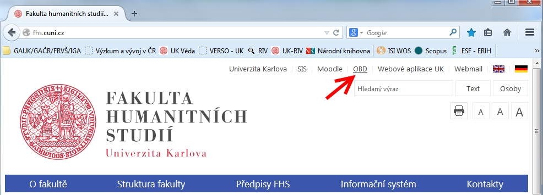
Jak začít
Vstup do databáze ze stránek FHS UK:
nebo si uložte adresu: https://login-veda.is.cuni.cz/idp/Authn/UserPassword
Doporučujeme prohlížeče Chrome nebo Firefox

Slide 3
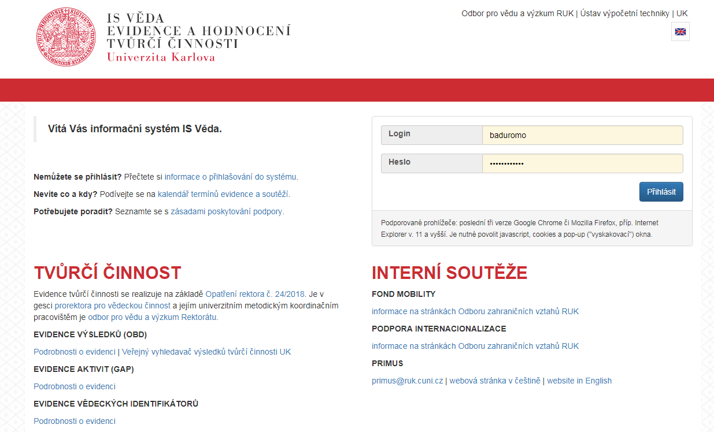
Jak se do OBD přihlásit?
Přihlašuje se pomocí uživ. jména a hesla pro webové aplikace UK (jako do CAS nebo SIS).

Slide 4
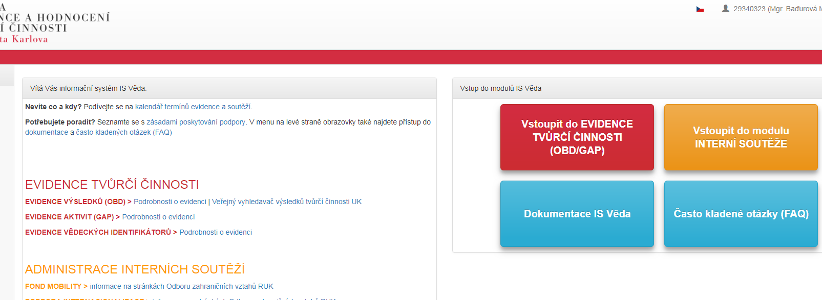
Vstup do modulu OBD - kliknutím na příslušně nazvané pole, a pak na OBD na horní liště

Slide 5
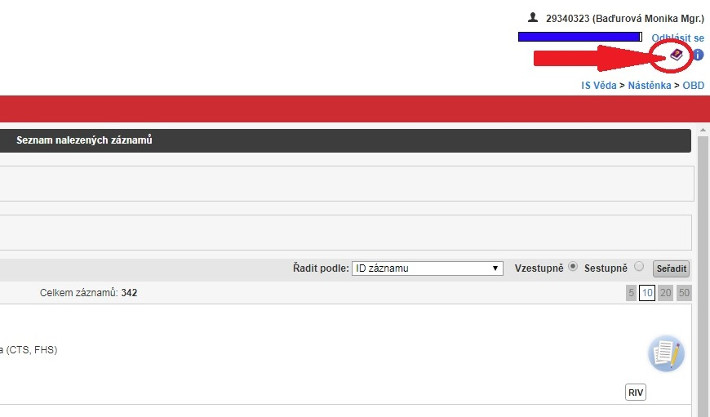
Kde v OBD hledat nápovědu – kliknout na ikonu knihy v levém horním rohu

Slide 6
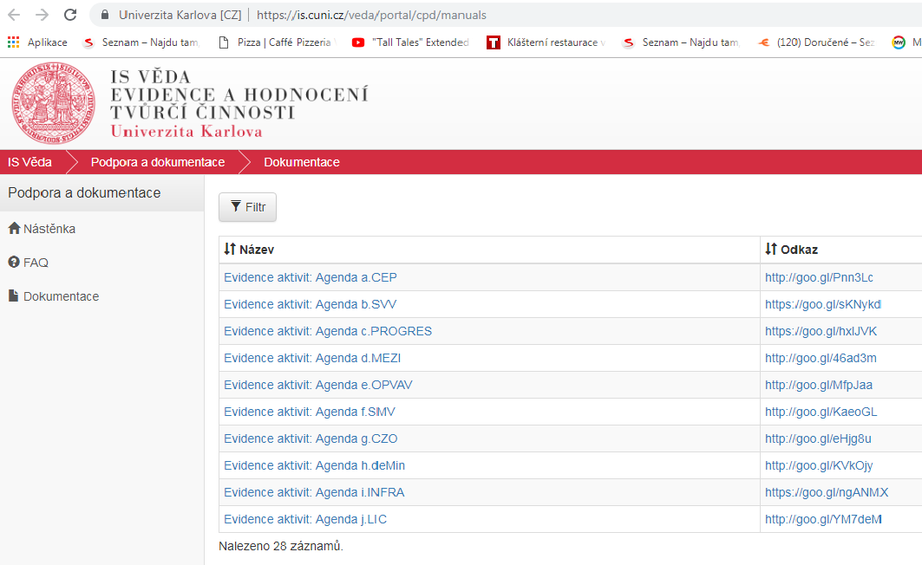
Kliknutím na Filtr zobrazit vyhledávácí řádek

Slide 7
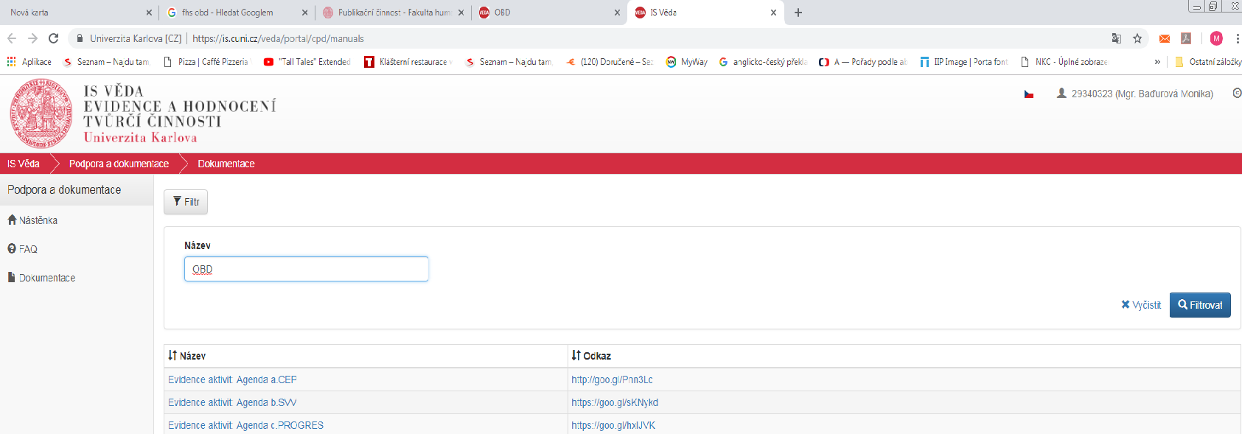
Do vyhledávacího řádku napsat OBD a kliknout na Filtrovat

Slide 8
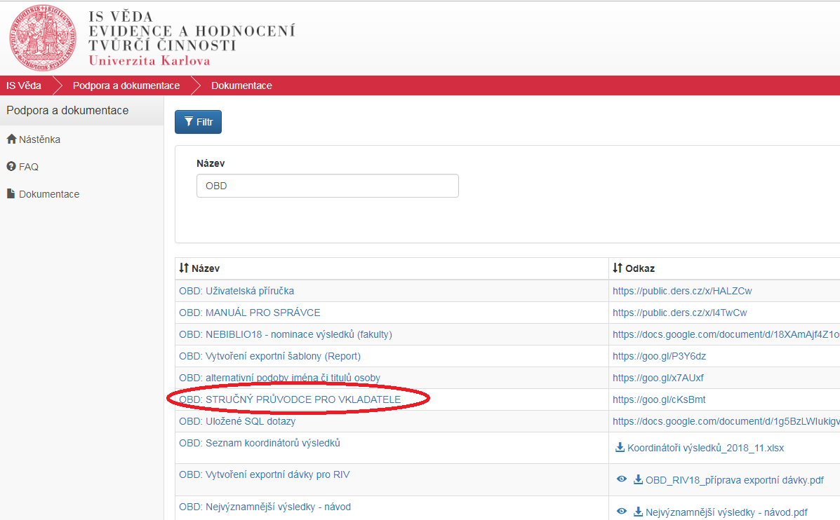
Vybrat z nabídky Stručný průvodce pro vkladatele, rozkliknout

Slide 9
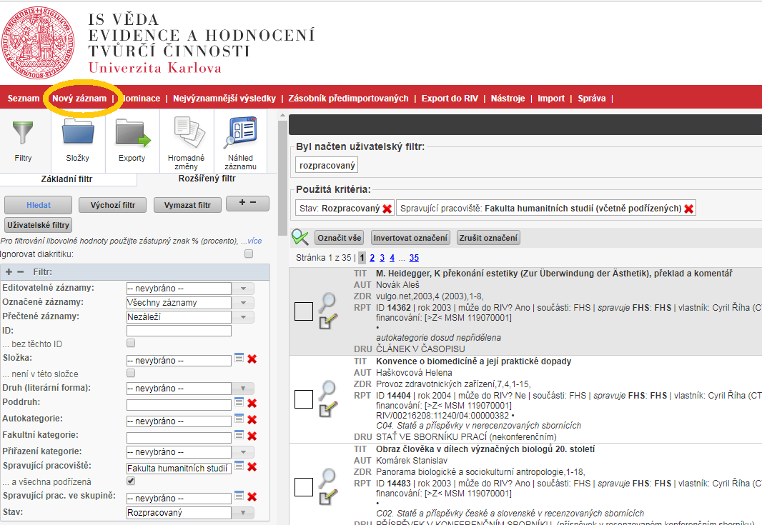
Založení nového záznamu – kliknout v horní liště na Nový záznam

Slide 10
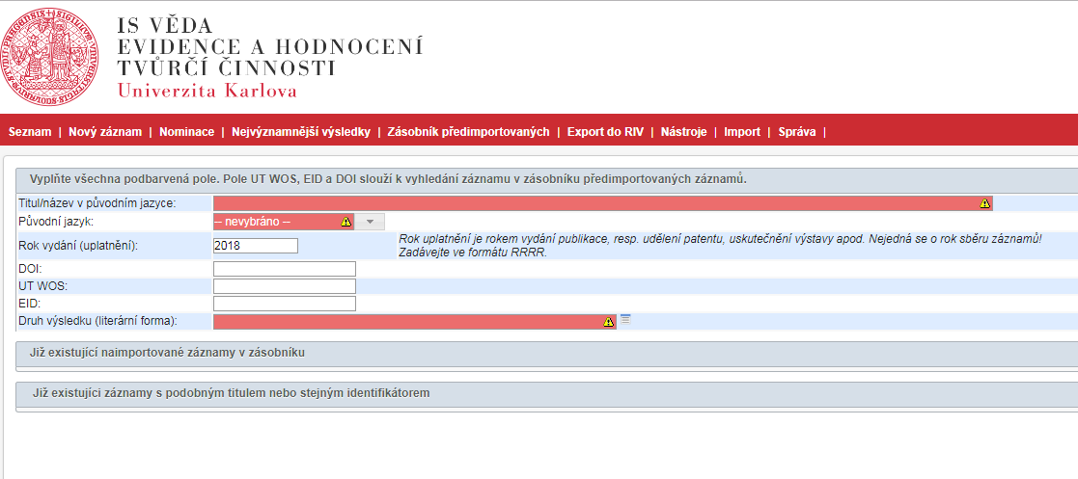
Základní formulář záznamu: vyžaduje vyplnění povinných polí (červeně svítící) Rok vydání(uplatnění) – zapisuje se rok, kdy publikace vyšla, nikoli datum založení záznamu

Slide 11
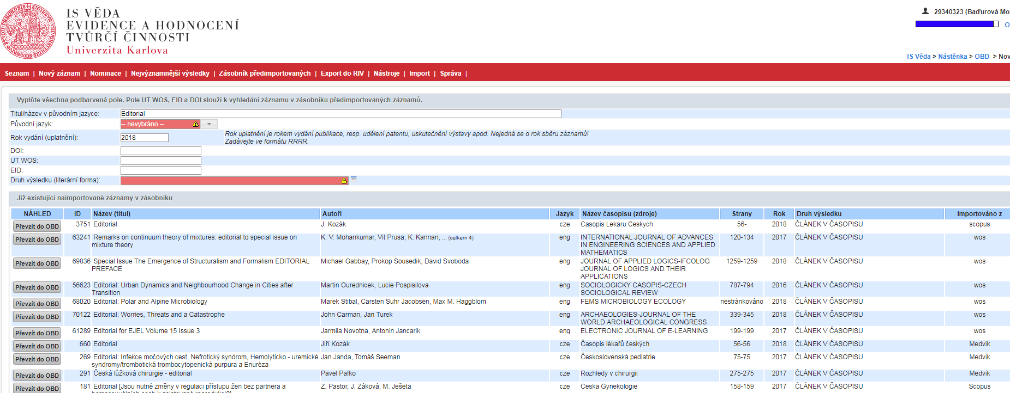
Pozor na duplicity – pokud již byl výsledek s daným titulem zapsán nebo do OBD importován např. z WOS, systém na něj upozorní = nezakládat takový záznam znovu, ale převzít existující a ten doplnit či upravit

Slide 12
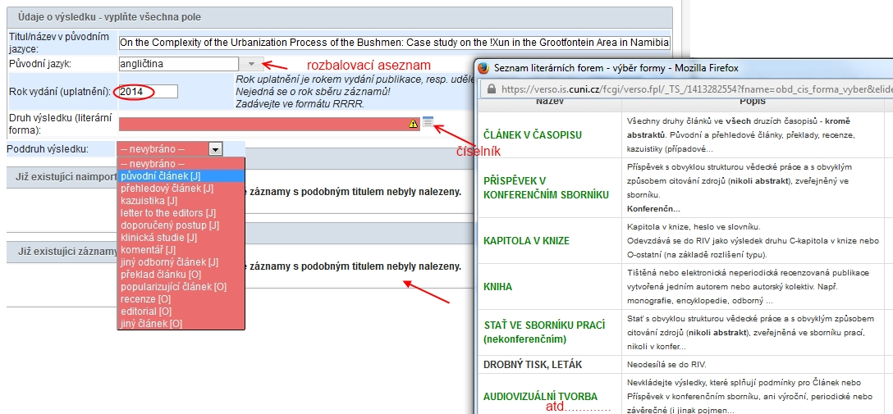
Jak vyplnit základní formulář
Jak vyplnit základní formulář
Titul = titul publikovaného příspěvku (článek, kapitola v knize apod.)
Používejte rozbalovací seznamy a číselníky
V číselníku vyberte příslušný druh výsledku a jeho poddruh – příklad článek
Je-li vše v pořádku, dole na stránce stiskněte „Založit nový záznam“

Slide 13
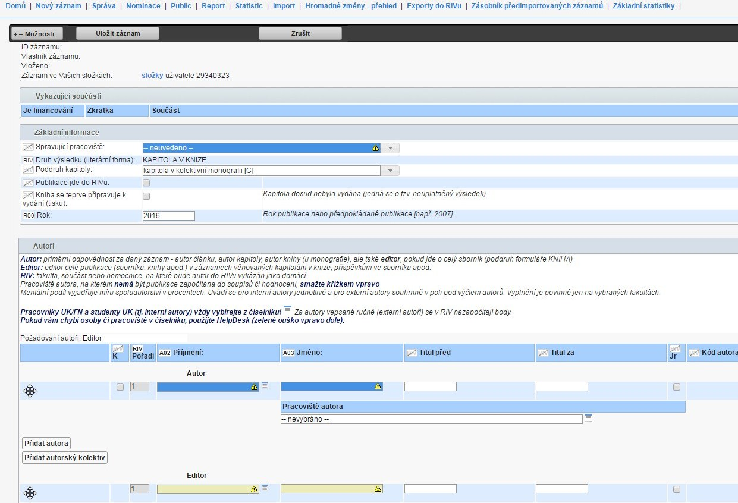
Vyplnění dalších polí formuláře, potřebných k uložení záznamu
Modře vybarvená pole – nutno vyplnit, jinak lze záznam uložit jen jako rozpracovaný. Pokud je pole vyplněno a stále svítí modře – podívat se do nápovědy pod polem nebo najet myší na vykřičník ve žlutém trojúhelníku – objeví se vysvětlující text.
Žlutě vybarvená pole jsou pole doporučená, někdy jejich hodnotu ani neznáme – pokud ano, vyplnit. Pokud ne, nevadí, záznam by se měl dát uložit i tak.

Slide 14
Spravující pracoviště
Spravující pracoviště – vybírá se z rolovacího menu
Doktorandi by měli uvádět FHS - Oddělení doktorských studií

Slide 15
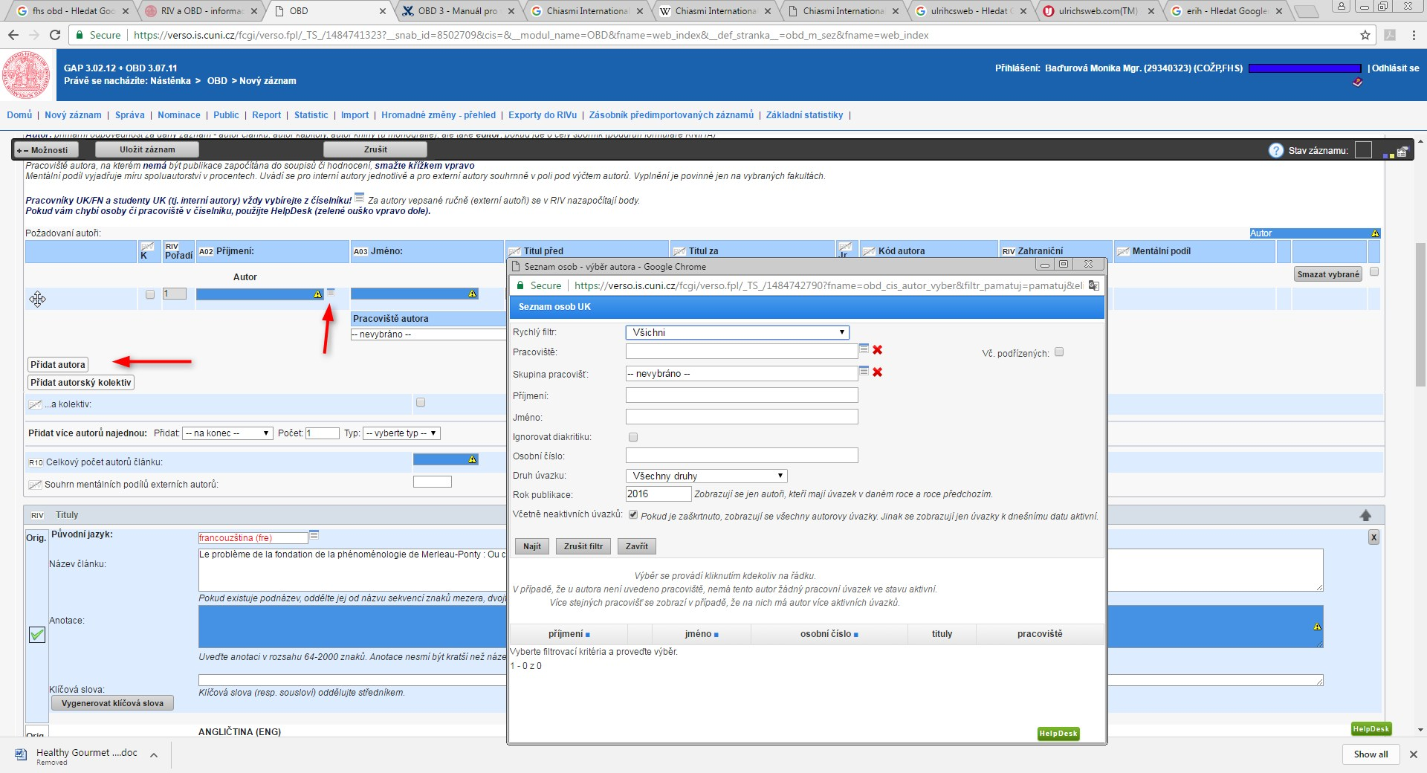
Autoři
Autor – vybírat z číselníku. Buď kliknout na číselník a pak vepsat jméno nebo nejdřív vepsat jméno a pak kliknout na číselník (modrobílý čtvereček vedle pole s příjmením). Aby se do RIV mohlo vykazovat za FHS, musí být autor interní (t. j. má či měl v roce vydání publikace k fakultě pracovní nebo studijní vztah).

Slide 16
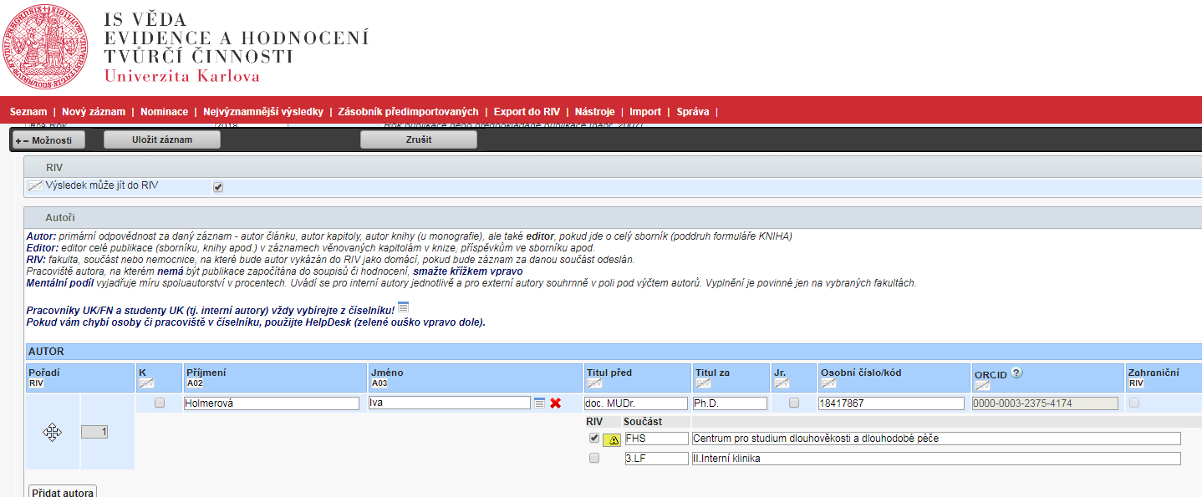
Zatržení políčka pro RIV
Zatržením pole pro RIV před konkrétní afiliací autora označuje, že výsledek má být odeslán do rejstříku informací o výsledcích výzkumu a vývoje (RIV) a také za jaké pracoviště. Svítí-li za zatržítkem žlutá výstraha, znamená to, že není uvedeno financování, související s danou institucí.

Slide 17
Výsledky posílané do RIV.
Články – typ J = recenzovaný odborný článek v odborném časopise, vydávaný v tištěné či elektronické podobě
Jimp - původní/přehledový článek v odborném periodiku, obsažený v databázi WOS (Web of Science) s příznakem Article, Review, Letter či Proceedings Paper
Jsc - původní/přehledový článek v odborném periodiku, obsažený v databázi SCOPUS s příznakem Article, Review, Letter či Conference Paper
Jost - původní/přehledový článek v odborném časopise, který není indexovaný ani ve WOS, ani ve SCOPUS
Za odborný článek se nepovažují abstrakta ani recenze v kratším rozsahu než jsou 2 strany.
Články ve sborníku – typ D – za sborník se považuje recenzovaná neperiodická publikace, vydaná u příležitosti pořádané konference, semináře nebo sympozia. Obsahuje samostatné stati různých autorů, které mají společný prvek nebo příbuzné téma Má přiděleno ISSN a současně ISBN nebo jen ISBN. Dosud byly hodnoceny pouze sborníky evidované v databázích SCOPUS a WOS.
Odborné vědecké publikace (typ B) a kapitoly v odborných knihách (typ C)
Podrobnější specifikace – viz. www.vyzkum.cz

Slide 18
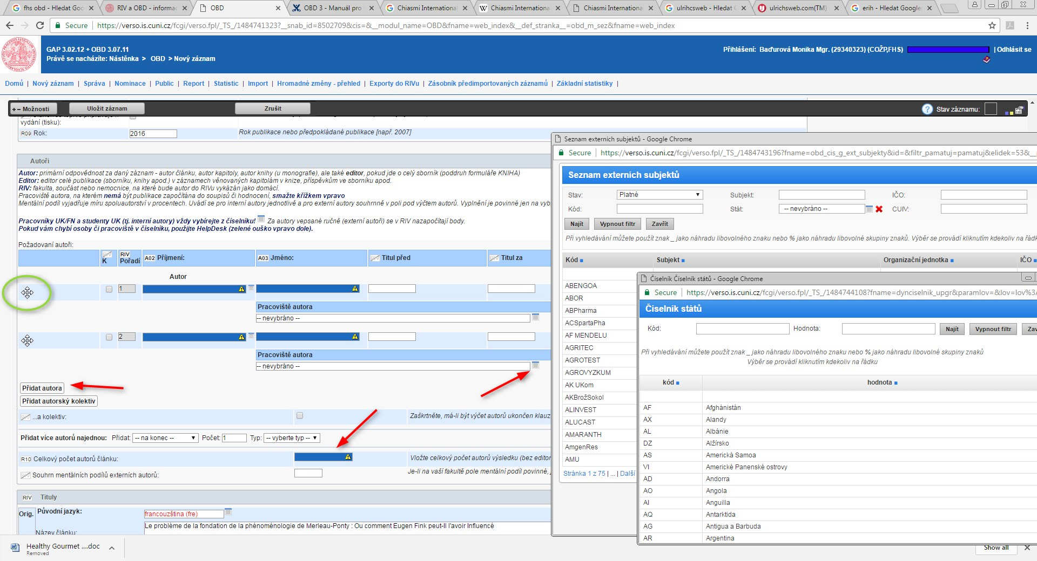
Přidání autora či více autorů
Přidání autora či více autorů
Umožňuje přesun pozice autora

Slide 19
V případě většího počtu autorů by se měli uvádět jmenovitě všichni (pokud jich není opravdu velké množství).
Autory z UK či FN vždy vybírat z číselníku! (modrobílý čtvereček za polem s příjmením).
Číselník obsahuje i některé externí a zahraniční instituce – při kliknutí na číselník za polem s pracovištěm se v tabulce vybere stát a následně se zobrazí pracoviště uvedená v číselníku. Pokud zde pracoviště externího či zahraničního autora není, stačí vyplnit příjmení a jméno, neznáme-li křestní jméno, stačí iniciála bez tečky. Stát, kde autor působí, by však uveden být měl.
Možnost přidat pole pro více autorů najednou (pole přidat více autorů najednou) - aby se nemusel přidávat řádek po řádku, vygeneruje se libovolné množství polí.
Možnost nastavení vlastního autorského kolektivu – pokud se má opakovat u vícero publikovaných výsledků.
Celkový počet autorů (článku, kapitoly, knihy) – modré pole – povinný údaj.

Slide 20
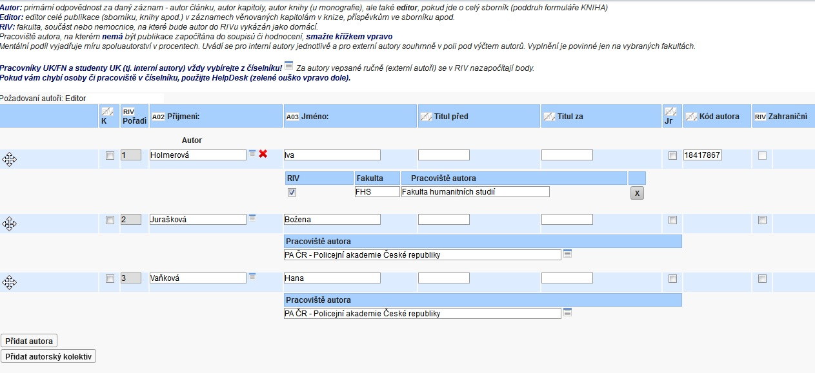
Význam červených a černých křížků
Červený křížek za příjmením ruší afiliaci k UK – mizí přidělené číslo z číselníku. Černý křížek za pracovištěm ruší vztah publikovaného výsledku k určitému pracovišti.
Zaškrtnutí políčka RIV před pracovištěm – určuje, za jaké pracoviště se výsledek má odeslat do RIV. Vykazovat do RIV za FHS může jen ten, kdo k ní má/měl pracovně-právní vztah nebo je/byl studentem v roce, kdy daná publikace vyšla.

Slide 21
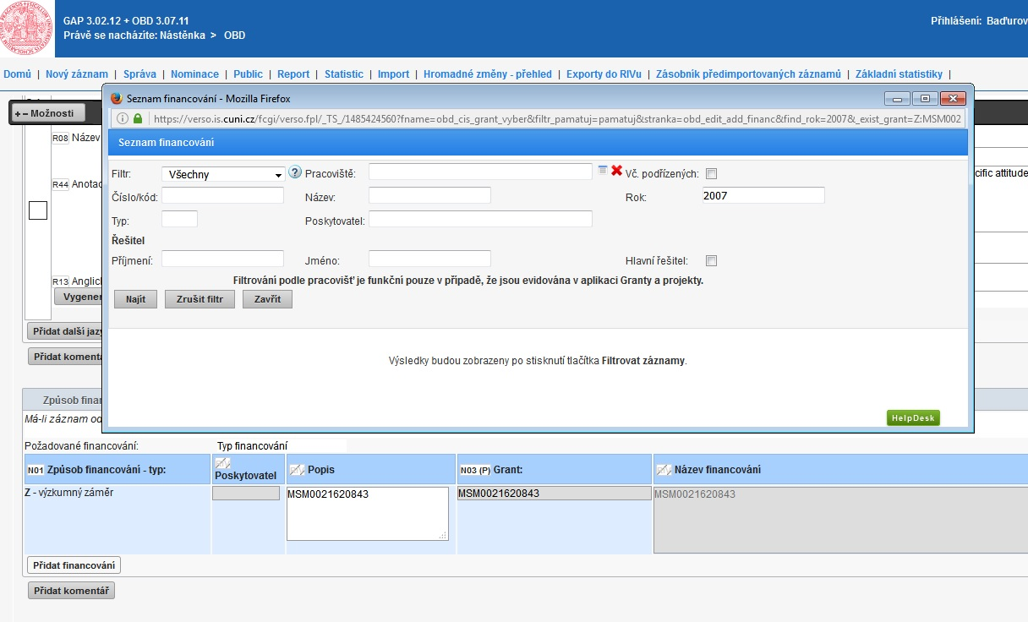
Financování
Výběr přes číselník
Aby mohl jít výsledek do RIV, musí být uvedeno financování. Financování zadané do OBD musí souhlasit s financováním uvedeným v publikaci.

Slide 22
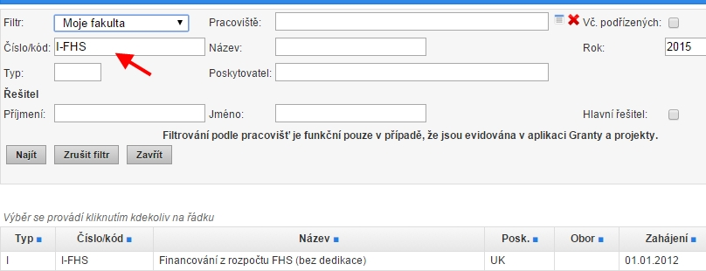
Financování lze zadávat pouze přes číselník.
V číselníku lze vyhledávat podle různých filtrů: projekty evidované pod Vaším jménem, název projektu, číslo projektu, typ podpory (Typ podpory: I-institucionální podpora. S – projekty GAUK a SVV, P – projekty GAČR, TAČR,IGAMZ, V – projekty veřejného financování, O – operační programy, R – rámcové programy)
Pro financování z Progresu – do pole Číslo/kód uvést Q+ příslušné číslo Progresu (např. Q20)
U projektů, kde není zřejmý zdroj financování zapište v číselníku do pole Číslo/kód hodnotu I-FHS (institucionální podpora bez dedikace)
Po kliknutí na tlačítko
Najít klikněte na řádek
s vyhledaným
výsledkem.

Slide 23
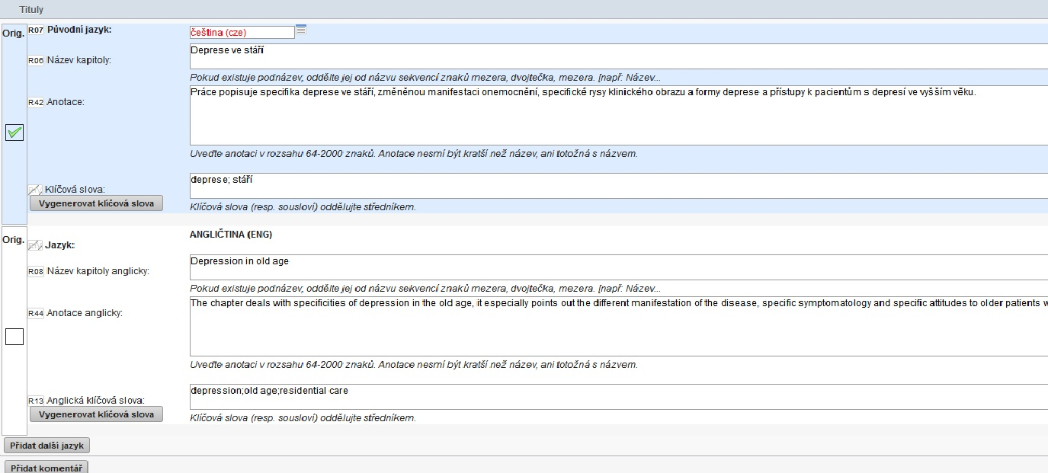
Název, anotace, klíčová slova
Název práce v původním jazyce (bez tečky na konci), anotace (určený minimální počet znaků), klíčová slova – oddělovat středníky – jinak bude pole stále svíti modře a záznam nepůjde uložit.
Pokud práce nevyšla v angličtině, musí se kromě původního jazyka uvést i název, anotace a klíčová slova v angličtině.

Slide 24
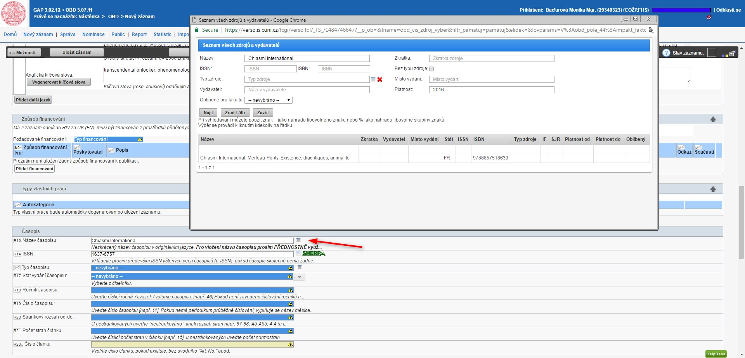
Výběr časopisu z číselníku

Slide 25
Výběr názvu časopisu z číselníku – název nejprve zkusit vybrat z číselníku – pokud tam je, automaticky se vyplní některá pole (ISSN, země vydání, evidence ve WOS, SCOPUS apod.). Pokud časopis v číselníku není a přesto ho najdete ve WOS či SCOPUS, prosím hlásit správci.
ISSN – pozor na rozlišení ISSN pro časopisy vydané zároveň tiskem a online, liší se.
Typ časopisu – výběr z nabídky, pokud je časopis v číselníku, tak se zobrazí automaticky.
Pokud časopis v číselníku není (jde např. o zahraniční titul, který není v žádné z databází), je třeba zadat všechny údaje ručně.
Ročník, číslo, stránkový rozsah článku od-do (pomlčku neoddělovat mezerou, jinak pole stále svítí modře) – počet stran článku se pak v dalším řádku vygeneruje automaticky. Pokud toto pole stále svítí modře, kliknout na jiné a pak zpět (systém někdy stávkuje).

Slide 26
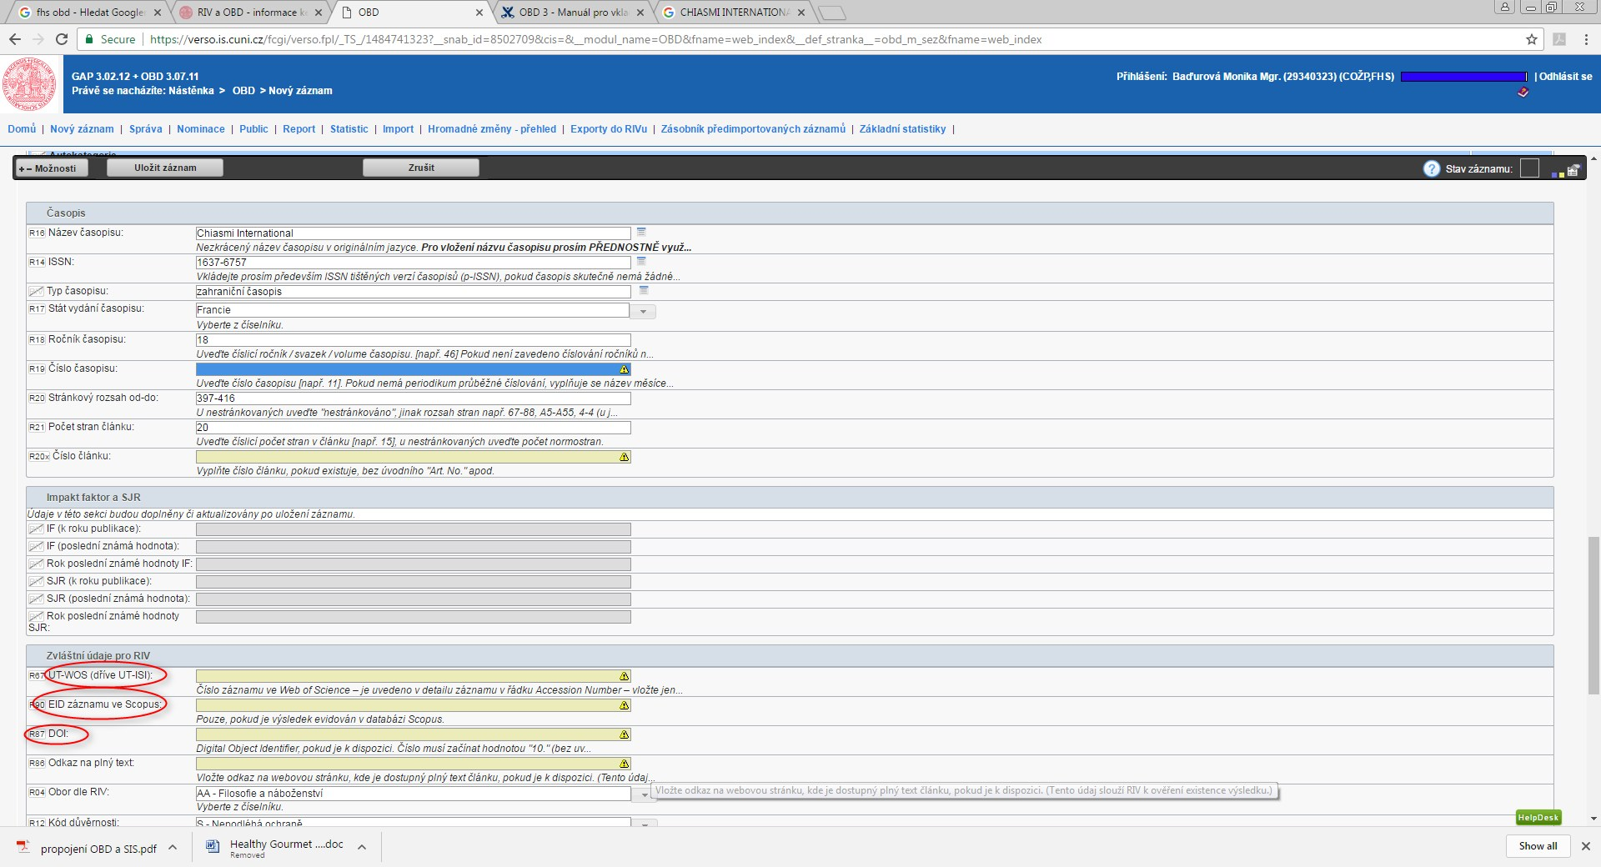
Údaje z WOS, SCOPUS + DOI
Pokud je časopis indexovaný ve WOS či SCOPUS, nelze záznam v OBD až do uvedení UT WOS či EID Scopus uložit jinak, než rozpracovaný !!!
DOI = digital object identifier – pokud článek vyšel elektronicky, zpravidla ho mívá uvedeno, stejně tak u e-knih. Nemusí to ovšem znamenat, že je celý text volně dostupný online !

Slide 27
Kde najít UT WOS – ACCESSION NUMBER a EID SCOPUS
Accession Number mají články z časopisů indexovaných v databázi Web of Science (WOS). UK ji má předplacenu, uživatelé z UK se k ní mohou dostat i prostřednictvím vzdáleného přístupu Shibboleth - přihlašovací heslo a jméno je stejné jako do CAS či SIS. Stačí vyhledat si WOS v portálu elektronických zdrojů (http://bi.cuni.cz/prehled/abecedne.php?lang=cs) – zdroje jsou zde řazeny mj. i podle abecedy – a zvolit vzdálený přístup.
Ve WEB of Science je třeba najít si svůj článek, buď podle jména autora nebo podle názvu, někdy je třeba hledat třeba i pod názvem časopisu, protože v názvu může být nějaká chyba a ve jméně autora bývají problémy s diakritikou.
Po rozkliknutí názvu článku se rozbalí detailní údaje, většinou je dole ještě třeba rozkliknout ještě See more data fields, mezi nimi je i Accession Number – viz printscreen na následující straně.
EID SCOPUS – u článků v časopisech indexovaných v databázi SCOPUS, i tu má UK předplacenu, stejně jako WOS. Ve SCOPUS je třeba najít svůj článek, EID je pak po rozkliknutí názvu uvedeno nahoře na liště – viz printscreen na další straně.

Slide 28
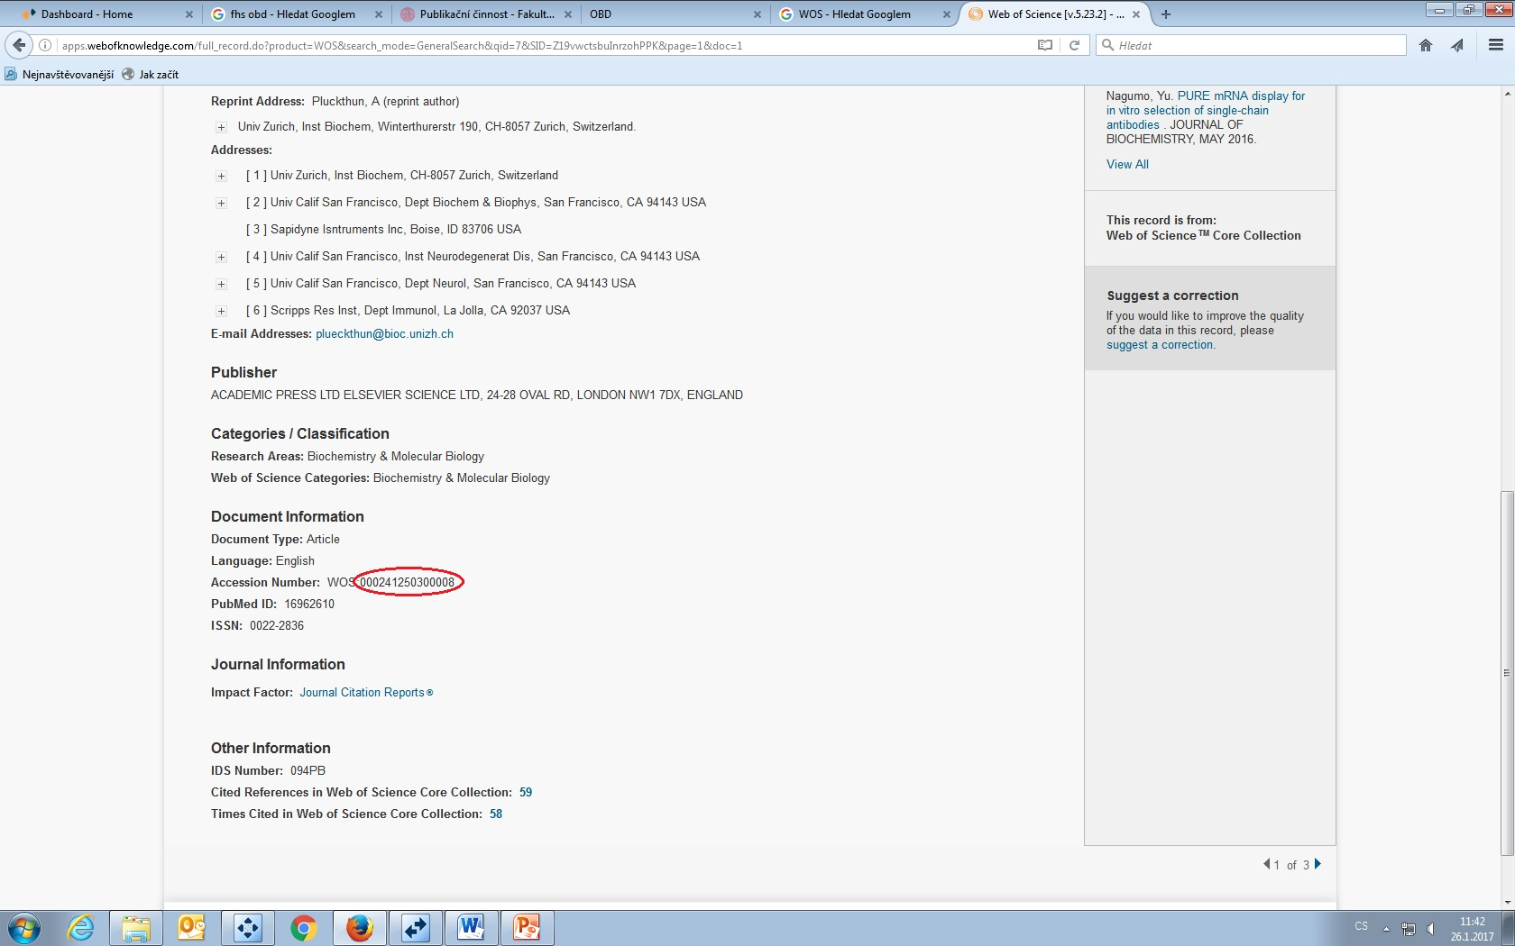
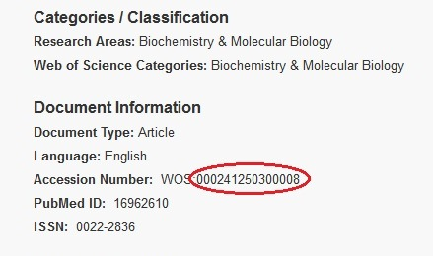
UT WOS – ACCESSION NUMBER

Slide 29
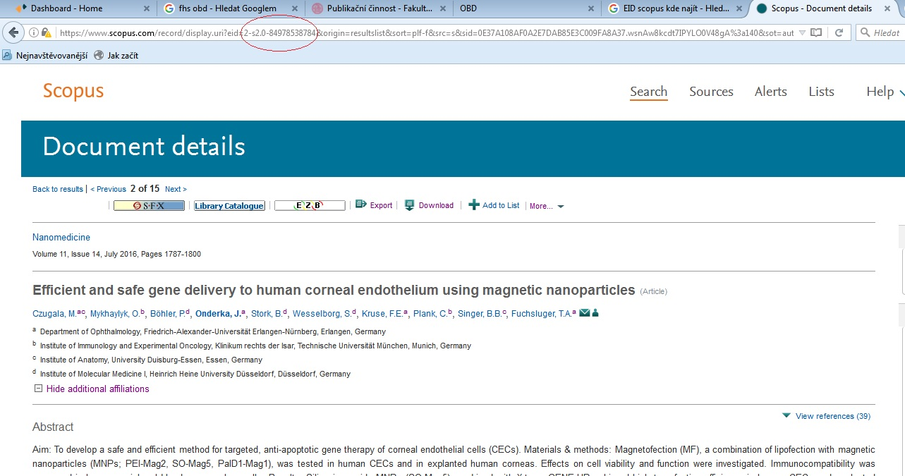
EID SCOPUS
EID SCOPUS – číslo mezi znaky = a &

Slide 30
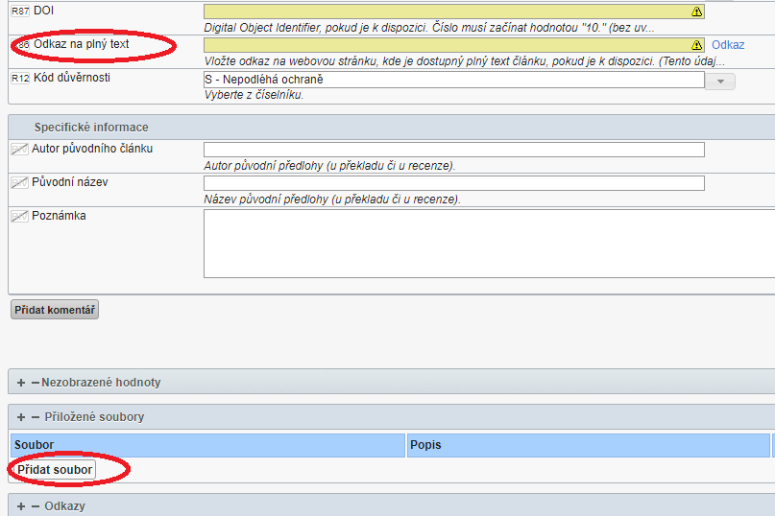
Odkaz na plný text – texty publikovaných prací v OBD jsou důležité kvůli kontrole i hodnocení
Pokud existuje trvalý odkaz na online zveřejněný a volně (tj. bezplatně) přístupný text (nikoli pouze k anotaci, ale k celému textu), vložte prosím do pole odkaz.
Pokud ne, vložte prosím pdf otištěného textu jako přílohu.
Při vkládání pdf textu, můžete u položky „Dostupnost“ zvolit „pouze vlastníkovi“ – nikdo jiný než vy a osoby pověřené kontrolou a hodnocením k textu nebude mít přístup. U kapitol z knih přidávejte i pdf stránky s afiliací a financováním, pokud toto není součástí kapitoly.

Slide 31
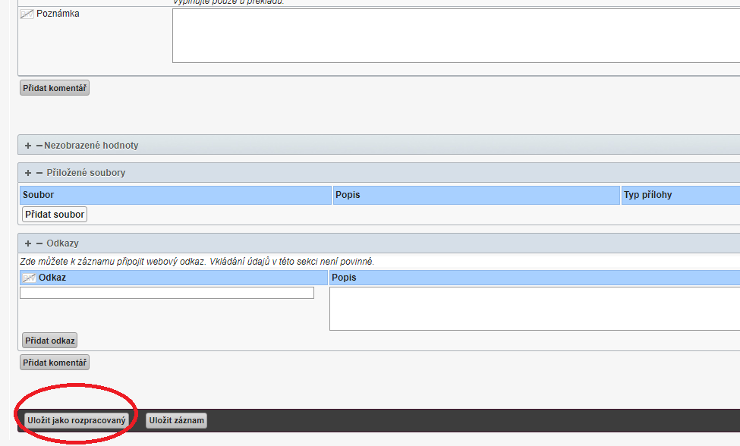
Ještě jedno důležité pole, které lze vyplnit až po uložení záznamu do kategorie rozpracovaný – rozpracovaný záznam se následně upraví ...
Políčko pro uložení záznamu se nachází až zcela dole na stránce

Slide 32
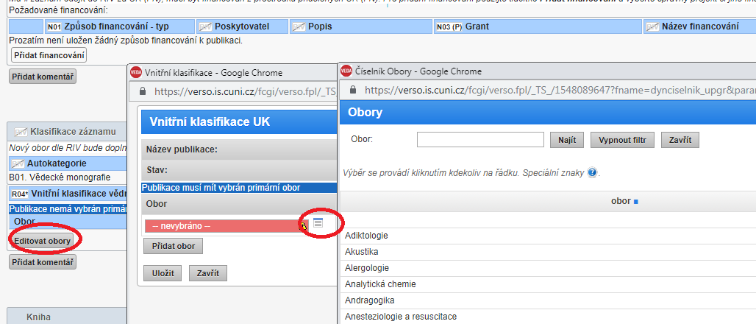
Při následné úpravě před konečným uložením záznamu je nutno ještě zvolit obor, k němuž se práce vztahuje
1.Krok – kliknout na editovat obory, 2. Krok – rozkliknout číselník s nabídkou oborů, 3. krok – vybrat vhodný obor a kliknout na tlačítko uložit.
Kliknutím na přidat obor je možné přidat i další obor, ale u jednoho z nich musí být zaškrtnuto, že je primární. U některých oborů je povinnost uvádět i podobory – také se vybírají z číselníku.

Slide 33
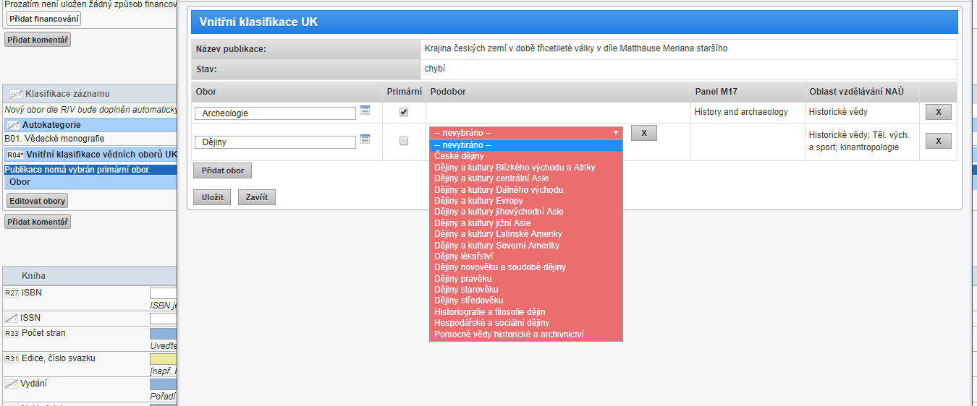
Ukázka případu, kdy je uvedeno vícero oborů, z nichž jeden vyžaduje uvedení povinného podoboru

Slide 34
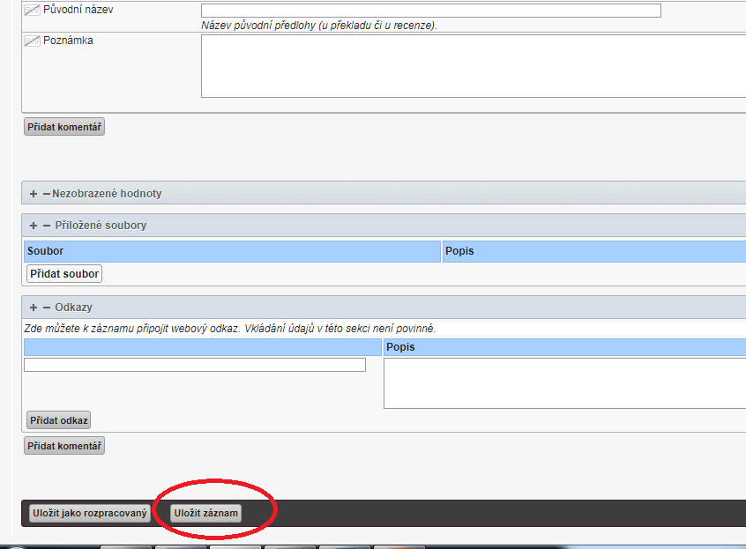
Uložení záznamu
Kliknutím na Uložit záznam dole na stránce. K uloženému záznamu se lze vrátit a editovat/upravo-vat jej – pokud jej správce neuloží do stavu „přijatý“ nebo není autorem poslán ke kontrole. Viz další část prezentace.

Slide 35
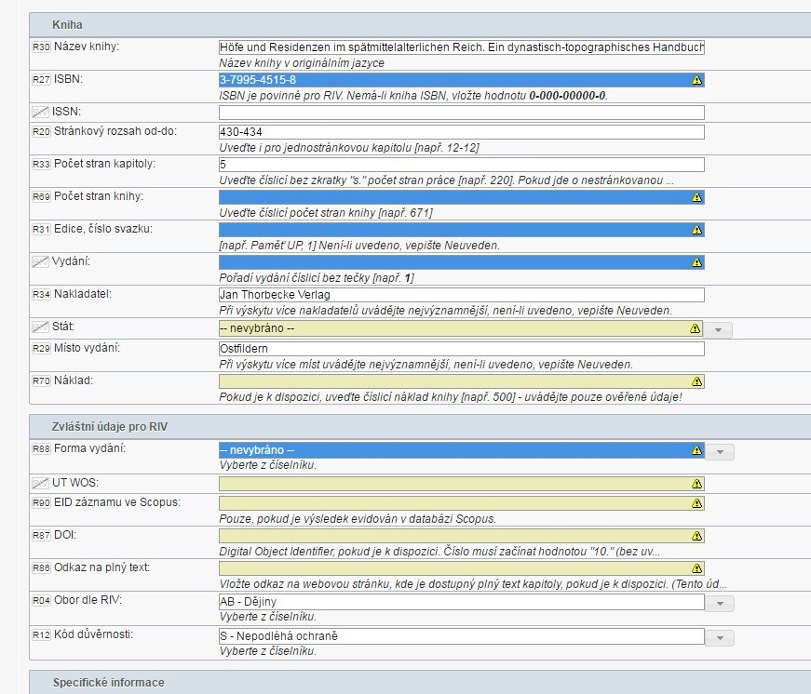
Záznam o knize či kapitole - kapitola se při zakládání záznamu nevkládá pod názvem knihy, ale kapitoly, v další části formuláře se pak vyplní údaje o knize.
Pozor – do RIV lze poslat knihu jako celek nebo po jednotlivých kapitolách, nikoli obojí zároveň – je tedy důležité zaškrtnout políčko pro RIV buď u knihy jako celku nebo u kapitoly, ne u obojího.

Slide 36
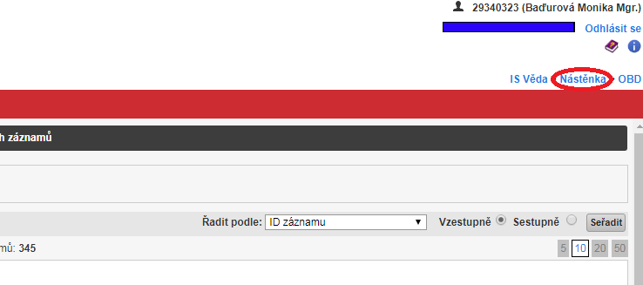
Nejrychlejší přístup k vlastním záznamům
Po přihlášení do OBD kliknout na „Nástěnka“ v pravém horním rohu, rozbalí se menu s vlastními záznamy i s těmi, kde jsem uveden jako autor.

Slide 37
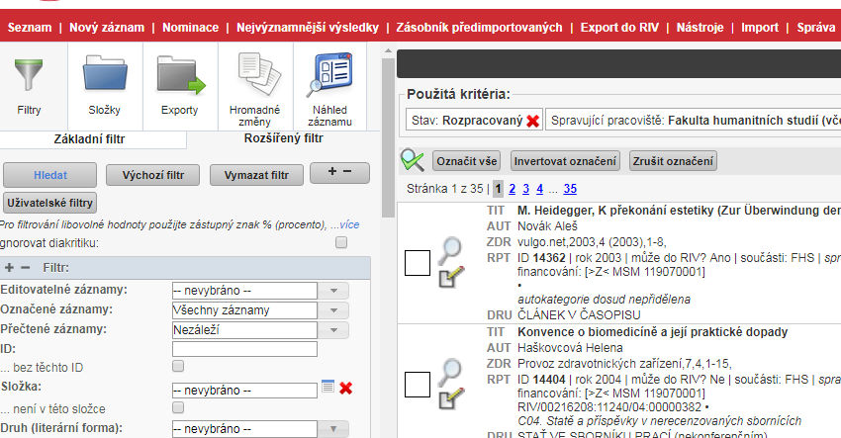
Nástroje pro náhled a editaci záznamu
Kliknutí na ikonu „sešitku“ s tužkou umožňuje
editaci záznamu (doplnění či oprava informací o publikaci)
Kliknutí na ikonu lupy
umožňuje náhled záznamu a využití tlačítka „Možnosti“ v horní části stránky k provedení určitých změn.

Slide 38
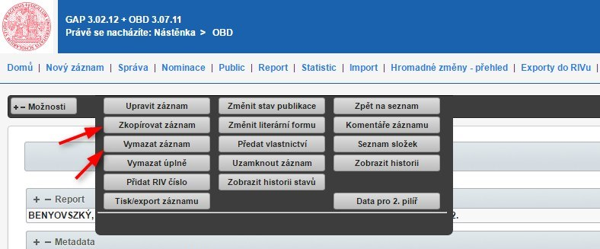
Užitečné tipy
Pokud při zakládání nového záznamu zvolím špatně druh výsledku (např. kapitola v monografii namísto článek ve sborníku) – už nelze opravit v rámci běžné editace. Záznam se ale nemusí zakládat znova. Pokud se uloží do stavu rozpracovaný, v nabídce Možnosti v horní části stránky lze literární formu změnit.
Záznam také mohu i jinak editovat, vymazat nebo zkopírovat, případně změnit jeho vlastnictví

Slide 39
Kopírování záznamu - v případě, že vkládáme více záznamů, které mají stejný obsah některých polí (např. kapitoly z jedné knihy), lze pro vytvoření dalšího záznamu použít funkci „kopírování“. Při kopírování se objevuje seznam polí, z nichž lze vybrat ta, která se kopírovat nemají, pak se záznam uloží a v uložené verzi se doplní nebo opraví potřebné náležitosti.
Změna vlastnictví záznamu: záznam může upravovat jen ten, kdo ho založil a je tedy jeho vlastníkem. Pokud někdo vyplňuje záznam za někoho druhého a chce, aby v něm dotyčný měl možnost něco opravit, musí mu předat vlastnictví záznamu.
Stavy uložení záznamu – rozpracovaný, uložený, ke kontrole, kontrolovaný, vrácený, přijatý = zkontrolovaný správcem. Chci-li záznam dát ke kontrole, v Možnostech vyberu „změnit stav publikace“ a v následném diagramu zvolím stav „ke kontrole“ (do toho už pak nemohu zasahovat). Kontrolují a do stavu přijatý se dávají především záznamy určené pro RIV, u záznamů typu „přednáška“ postačí, je-li záznam uložený. Pokud by v něm byly nějaké zásadní nedostatky, systém jeho uložení neumožní.
Rozpracované záznamy nepropadají do SIS ! Uložené ano, není nutné, aby byl ve stavu „přijatý“.

Slide 40
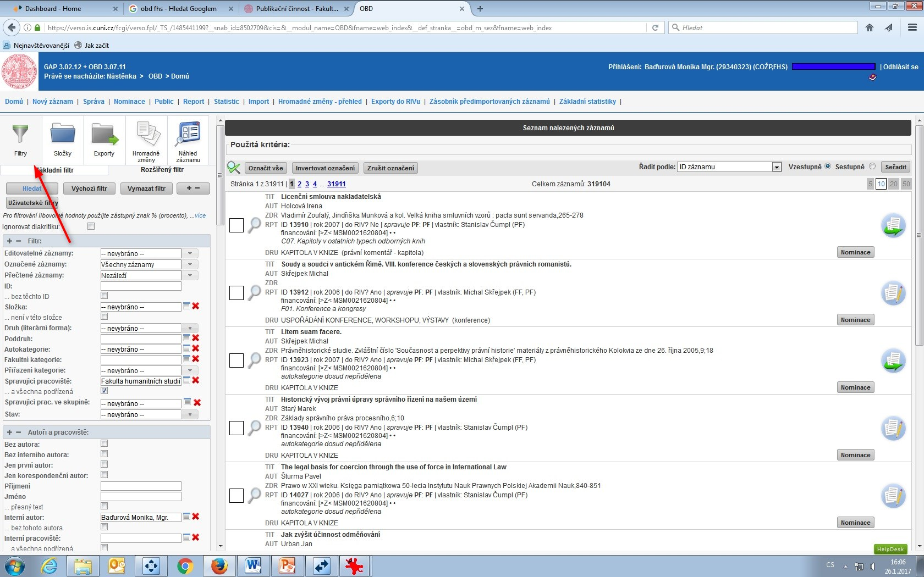
Pomůcka pro vyhledávání v OBD - filtry
Možnost vyfiltrovat záznamy podle různých kritérií. Červené křížky za polem znamenají, že údaj je nutno vybrat z číselníku (modrobílý čtvereček před křížkem). Po zadání údajů, podle nichž chcete filtrovat, nestačí stisknout klávesu enter, musí se vpravo nahoře nebo dole kliknout na „Hledat“.

Slide 41
Nejčastější chyby
Autor není vložen z číselníku – systém nerozeznává v tomto záznamu interního autora a publikace se nebude filtrovat mezi jeho záznamy, ani záznamy pracoviště
Špatně vložené financování*. Pokud financování neexistuje vyplňujte kód I-FHS
Některé pole zůstává nevyplněné nebo je chybně vyplněné – jakékoli pole označené modře je třeba doplnit nebo upravit
Rok je vždy rok vydání publikace, nikoli rok záznamu
Záznam obsahuje nepřesné nebo nepravdivé údaje – pokud to při kontrole neobjevíme - riskujete vyřazení výsledku i penalizaci (v RIV)
Některý z autorů vykazuje výsledek na FHS, ale není ani studentem ani neměl pracovně právní vztah
(v období vzniku publikace) – závažná chyba!
Chybné ISBN – vždy prosím kontrolujte! (Pokud má kniha více, vybere se jedno)
Chybné ISSN – článek může také vyjít v elektronické nikoli tištěné verzi, pak se ISSN liší
Čárky místo středníků u klíčových slov, tečky za názvy, chybný počet stran apod. – znemožňují uložení. Pomůže NÁPOVĚDA pod oknem
Každý záznam se dá vždy opravit!

Slide 42
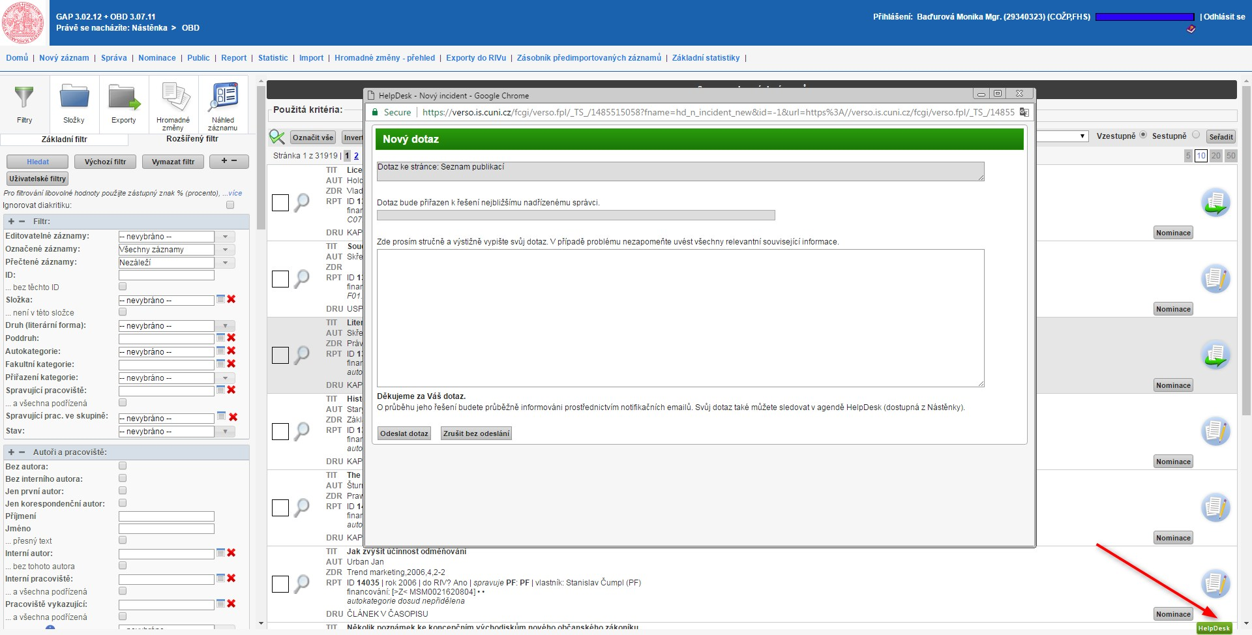
Help Desk
Prostřednictvím formuláře, který se objeví po kliknutí na zelenou ikonu s názvem Help Desk, můžete poslat dotaz správci databáze.
Nebo pište na adresu baduromo@jinonice.cuni.cz

